Slide 1
GIMBE Education Formazione Continua Efficace e Indipendente Nino Cartabellotta Fondazione GIMBE

Slide 2
Outline
Fondazione GIMBE
GIMBE Education
Formazione efficace
Formazione indipendente
Next steps

Slide 3
Outline
Fondazione GIMBE
GIMBE Education
Formazione efficace
Formazione indipendente
Next steps

Slide 4
Chi siamo
GIMBE è una fondazione di diritto privato con riconoscimento nazionale della personalità giuridica, che ha lo scopo di promuovere e realizzare attività di formazione e ricerca in ambito sanitario, attraverso quattro obiettivi sinergici

Slide 5
1. Consolidare la formazione continua dei professionisti sanitari come processo di auto-apprendimento permanente integrato nella pratica clinica (self-directed lifelong learning)
1

Slide 6
2. Migliorare la qualità metodologica, l’etica, l’integrità, la rilevanza clinica e il valore sociale della ricerca sanitaria
2

Slide 7
3. Favorire il trasferimento delle migliori evidenze scientifiche alle decisioni professionali, manageriali e di politica sanitaria
3

Slide 8
4. Migliorare la qualità dell'assistenza sanitaria in termini di sicurezza, efficacia, appropriatezza, equità, coinvolgimento degli utenti, efficienza
4

Slide 9
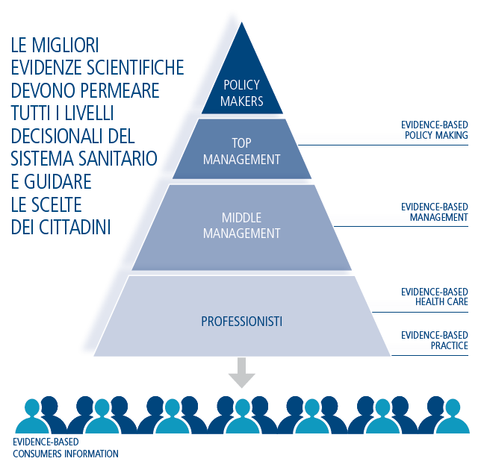

Slide 10
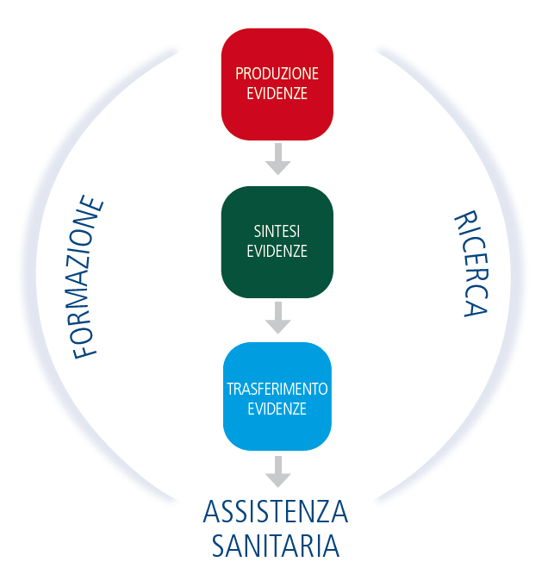

Slide 11
Outline
Fondazione GIMBE
GIMBE Education
Formazione efficace
Formazione indipendente
Next steps

Slide 12
GIMBE è provider accreditato dalla CNFC (ID 878) per tutte le professioni sanitarie e tutte le tipologie formative
GIMBE Education è il piano formativo della Fondazione GIMBE, lanciato nell’aprile 2008

Slide 14
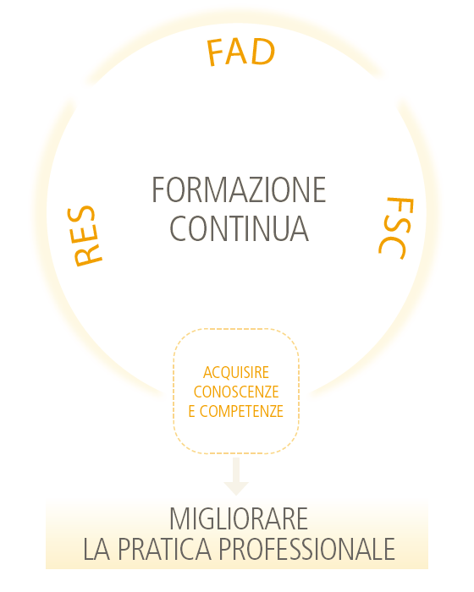

Slide 15
GIMBE Education
METODOLOGIA DIDATTICA
Valutazione preliminare degli obiettivi di apprendimento (learning needs)
Risoluzione di problemi clinico-assistenziali (problem-based learning)
Metodologia dei piccoli gruppi (small groups learning)
Elevato livello di interazione tra docenti e discenti
Immediata applicazione delle conoscenze e competenze acquisite (learning by doing)
Strumenti per l’autoapprendimento permanente (self-directed and life-long learning)

Slide 16
GIMBE Education
ANATOMIA
5 aree didattiche
27 corsi residenziali per tutte le professioni sanitarie
22 nel piano formativo
5 in programmazione
4 curricula GIMBE
1 corso FAD

Slide 18
GIMBE Education centra
14 dei 29 obiettivi formativi
di interesse nazionale

Slide 19
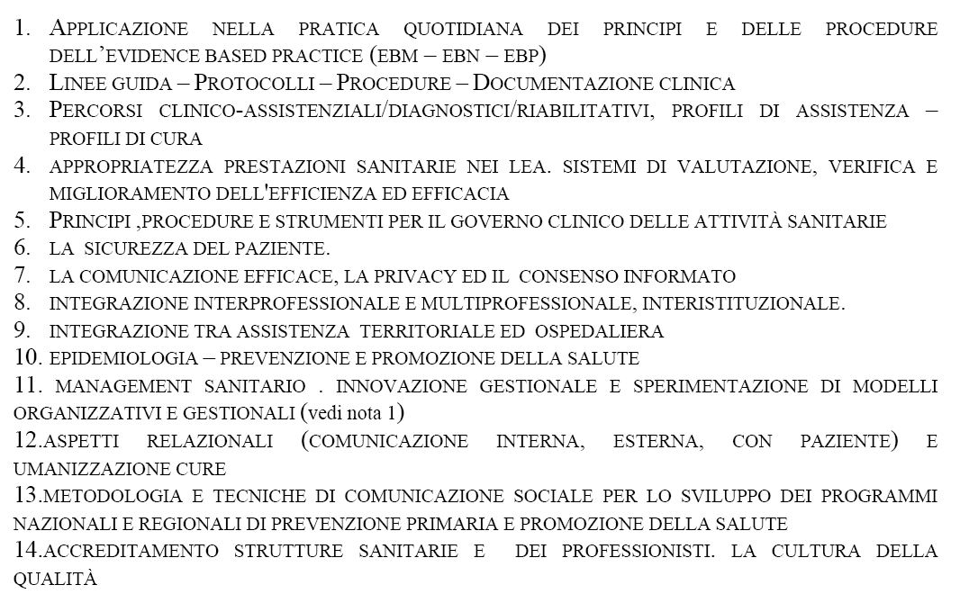

Slide 20
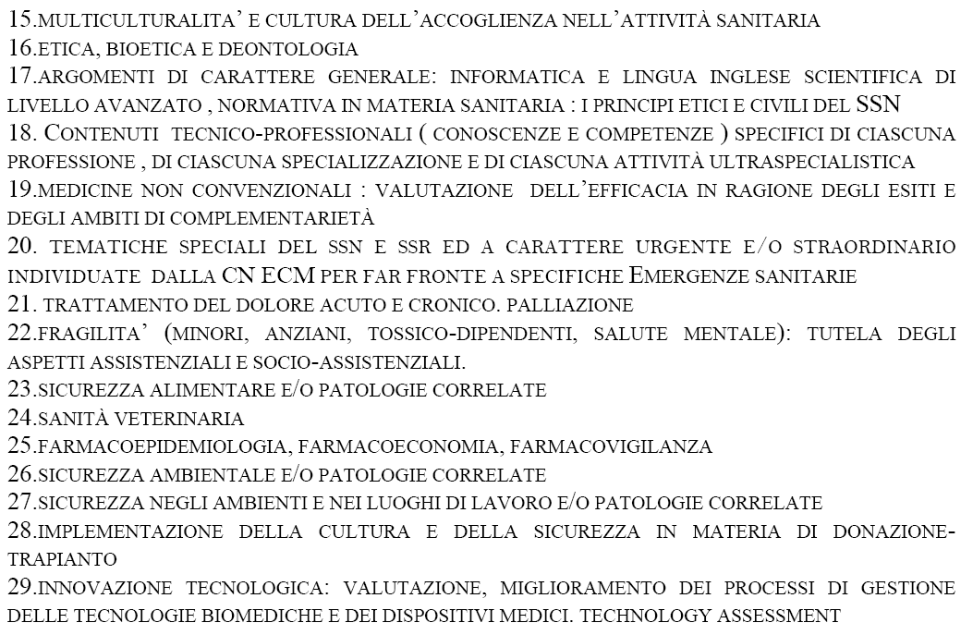

Slide 21
GIMBE Education
FISIOLOGIA (2002-2012)
427 eventi accreditati
Oltre 185.000 crediti ECM erogati a più di 6.000 professionisti
90 docenze esterne in corsi universitari o di alta formazione
140 interventi a convegni, conferenze, seminari
7 Conferenze Nazionali
5 Conferenze Internazionali
3 Convention Nazionali

Slide 22
Outline
Fondazione GIMBE
GIMBE Education
Formazione efficace
Formazione indipendente
Next steps

Slide 23
Perchè Formazione Efficace?
Tutti i corsi residenziali di GIMBE Education appartengono alla Formazione Residenziale Interattiva
Unica attività di formazione continua efficace nel modificare in comportamenti professionali
Garantisce 12 crediti/die
Score medio di qualità percepita 3.7 (punteggio max 4)

Slide 24
Outline
Fondazione GIMBE
GIMBE Education
Formazione efficace
Formazione indipendente
Next steps

Slide 25
Perchè Formazione Indipendente?
Il Piano Formativo elaborato dal Comitato Scientifico della Fondazione GIMBE viene aggiornato ogni anno tenendo conto di:
Obiettivi nazionali ECM
Feedback dei partecipanti
Specifiche richieste delle organizzazioni sanitarie
Nuove normative nazionali e regionali

Slide 26
Perchè Formazione Indipendente?
Tutte le attività didattiche vengono erogate esclusivamente dai docenti della Faculty GIMBE, network multidisciplinare di professionisti accreditati secondo specifica procedura

Slide 27
Perchè Formazione Indipendente?
Rigorosa adesione alle raccomandazioni della CNFC in tema di conflitti di interesse
Policy GIMBE sulle sponsorizzazioni
Qualunque organizzazione privata che intenda sponsorizzare un corso GIMBE non può:
Apportare alcuna modifica al programma inserito nel piano formativo
Nominare docenti esterni alla Faculty GIMBE
Percezione conflitto di interessi Media score= 1

Slide 28
Perchè Formazione Indipendente?
Entrate ECM 2011-2012

Slide 29
Outline
Fondazione GIMBE
GIMBE Education
Formazione efficace
Formazione indipendente
Next steps

Slide 31
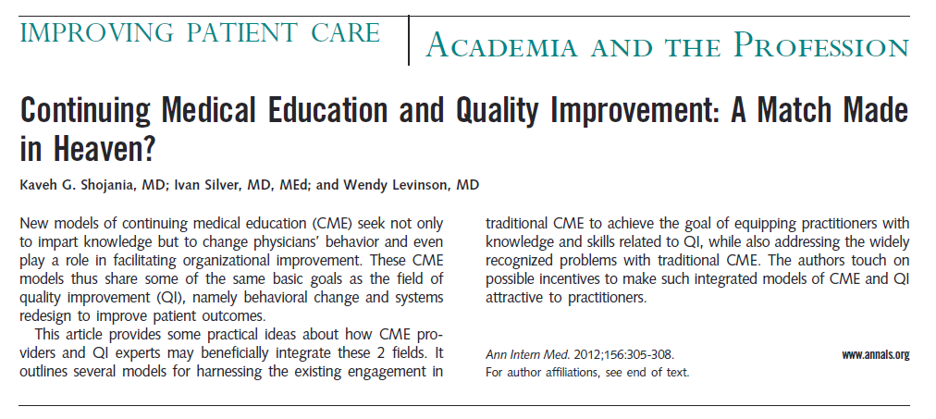

Slide 32
Rivoluzione Copernicana

Slide 33
ECM: verso la rivoluzione copernicana?
Nuova visione della formazione continua che si pone come obiettivo primario la modifica della pratica professionale (teoria comportamentale) e non l’acquisizione di conoscenze e skills (teoria cognitiva)

Slide 34
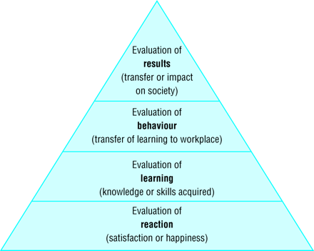
Rivoluzione Copernicana dell’ECM

Slide 35
Rivoluzione Copernicana dell’ECM
Gli obiettivi di qualità (efficacia, sicurezza, appropriatezza efficienza) di un azienda sanitaria devono essere sostenuti da un progetto formativo la cui attuazione richiede cinque ingredienti fondamentali

Slide 36
Rivoluzione Copernicana dell’ECM
Progettazione collaborativa tra U.O Formazione e U.O. Qualità
Integrazione di RES, FSC, FAD
Selezione degli interventi formativi in relazione a:
obiettivi, secondo Kirkpatrick
prove di efficacia della ricerca educazionale
Costruzione di un piano di implementazione multifattoriale, utilizzando altre strategie efficaci per modificare i comportamenti professionali
Monitorare, attraverso l’audit clinico, l’efficacia del cambiamento

Slide 37
Ma siamo pronti a…
Identificare le Aziende sanitarie come learning organization, che riconoscono nella formazione continua e nel miglioramento della competence professionale le determinanti fondamentali per migliorare la qualità dell’assistenza sino a raggiungere l’eccellenza ?

Slide 39
Una Learning Organizations deve…
Predisporre adeguate leve motivazionali
Sviluppare attitudini e fornire strumenti per il lifelong learning
Utilizzare attività di formazione continua efficaci nel modificare i comportamenti professionali
Progettare il training in relazione alle curve di apprendimento
Definire standard di competence professionale
Utilizzare lo sviluppo professionale continuo per correlare la formazione continua con il miglioramento della competence professionale
Integrare la formazione continua con il miglioramento continuo della qualità dell’assistenza

